Slide 1

Biodiversidad: Statu quo
Datos sobre la pérdida de biodiversidad; la influencia de la agricultura

Slide 2


Introducción- definición
Biodiversidad
Significa la variabilidad entre los organismos vivos de todos los orígenes, incluidos, entre otros, los ecosistemas terrestres, marinos y otros ecosistemas acuáticos y los complejos ecológicos de los que forman parte; Esto incluye la diversidad dentro de las especies, entre especies y de ecosistemas ".
(Convención sobre la Diversidad Biológica, Artículo 2)

Slide 3
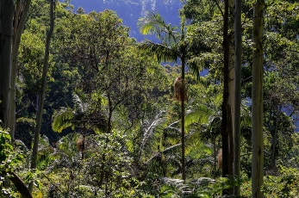
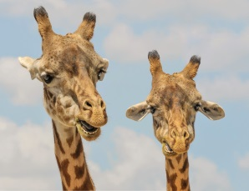
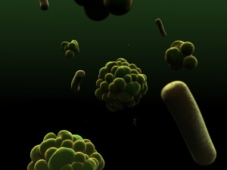
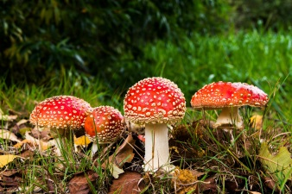
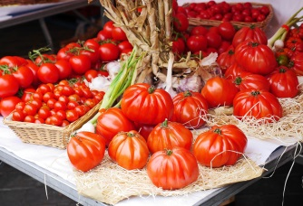
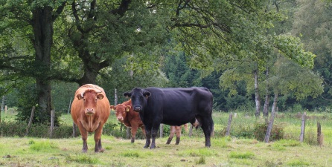
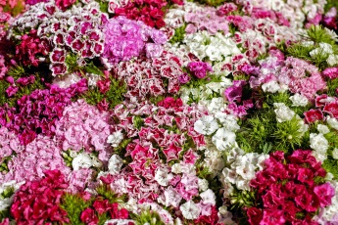
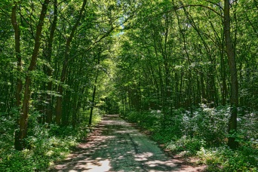
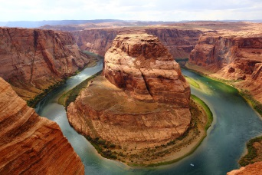
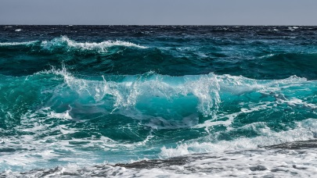
Biodiversidad
Diversidad interespecífica, entre distintas especies (plantas, animales, microorganismos, hongos...)
Diversidad intraespecífica, dentro de la misma especie (diversidad genética, por ejemplo: diferentes variedades de tomate, ganado o distintos tipos de claveles)
Diversidad de ecosistemas (bosques, ríos, océanos….)
© pictures: pixabay

Slide 4

Biodiversidad – situación global
... Algunos datos
En los Estados Unidos, la biodiversidad ha disminuido en un 31% desde el siglo XV.
El 71% de las especies de peces se han extinguido en Europa / Asia Central.
El 87% de los humedales se han perdido desde el inicio de la era moderna.
Más de 25.000 especies están en la lista de especies de animales y plantas amenazadas o en peligro de extinción en el mundo.
Ocho de los 18 servicios ecosistémicos han disminuido sustancialmente desde 1960:
  Entre otros, la polinización, la calidad del agua potable y la protección contra la erosión y las inundaciones.
Pero también hay algunos servicios ecosistémicos que se han intensificado:
  Entre otros, la producción agrícola, la ganadería y la extracción de madera de los bosques.
Servicios ecosistémicos
Beneficios que las personas pueden obtener de los ecosistemas. Éstos incluyen:
Provisión de servicios (alimento, agua);
Servicios de regulación (inundaciones, sequías…);
Servicios de soporte (formación de suelos);
Servicios culturales (recreacionales);
Y otros beneficios no materiales (salud y bienestar)
(Evaluación de los Ecosistemas del Milenio)
Source: Homepage Helmholtz Centre -. Summary about the ipbes assessment reports
Notes:
It should be highlighted that this loss is anthropologically caused and has little to do with natural variations.

Slide 5
Biodiversidad – situación global
... algunos cálculos
Número total estimado de especies en la Tierra: 6.5 millones de especies *
El 86% de todas las especies terrestres y el 91% de las especies marinas aún no se han descubierto, descrito ni catalogado *
Tasa actual de extinción de especies: 50 - 300 especies por día.
  Número total de especies en 130.000 años = 0
Con la tasa de extinción actual, solo se puede describir y descubrir un número marginal de especies y su papel en la prestación de servicios ecosistémicos.
* Fuente: Camilo, M. et al. How many species are there on earth and in the ocean?, PLoS Biology, 9 (8), 2011.
Notes:
It should be highlighted that this loss is anthropologically caused and has little to do with natural variations.

Slide 6
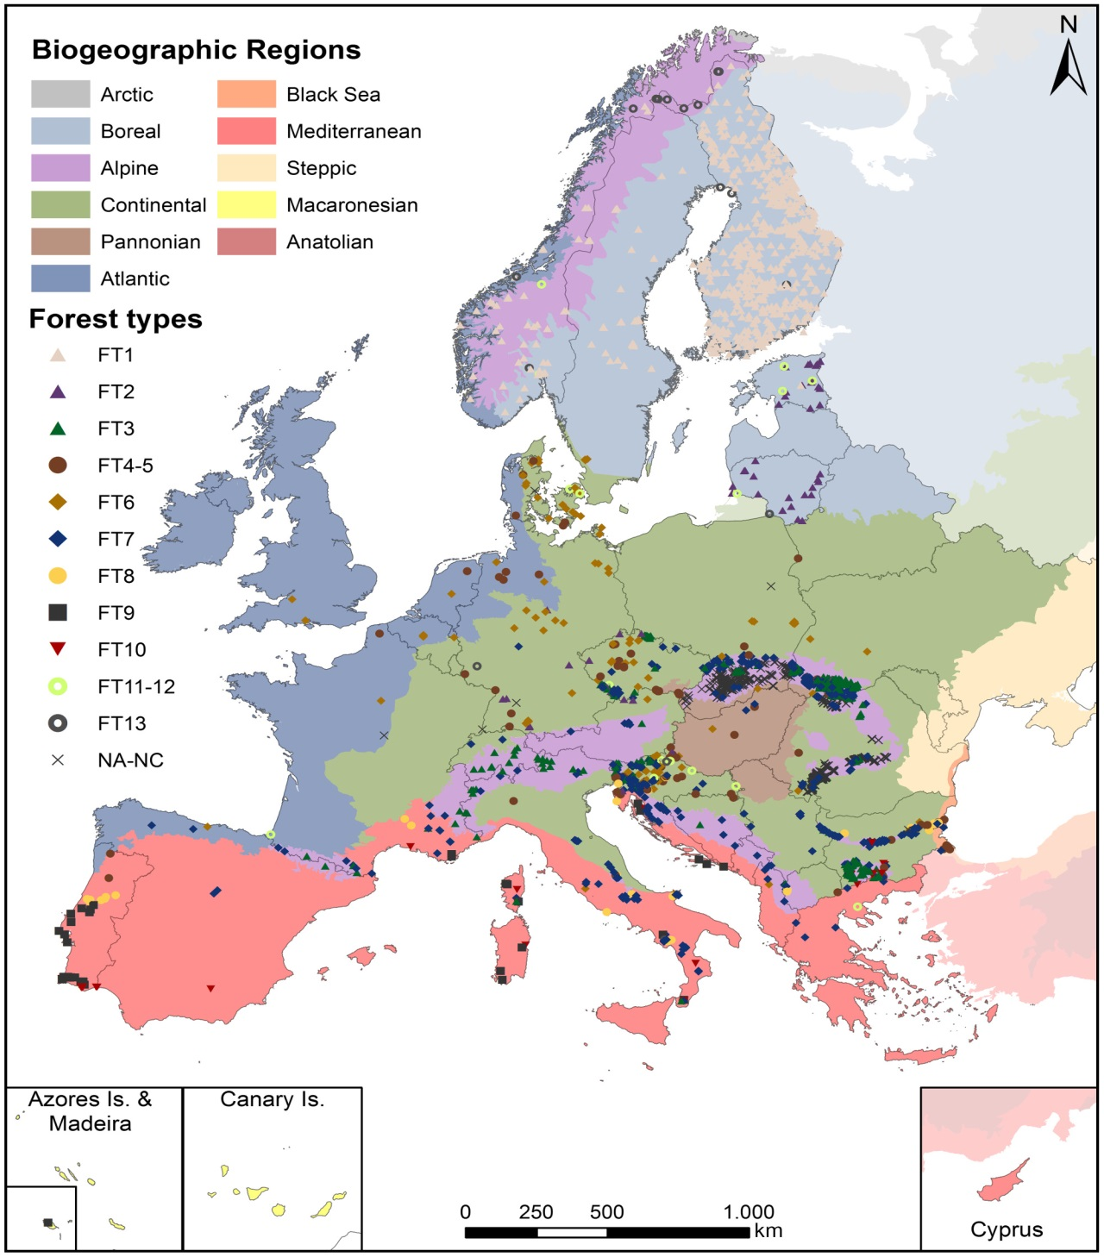
Biodiversidad – situación global
Ecosistemas naturales (primarios)
…se puede encontrar áreas determinadas en ausencia de impactos significativos causados por la gestión humana.
Incluyen todo lo que existe de forma natural:
Cuerpos fluviales y masas de agua (arroyos, ríos, estanques…)
Humedales
Bosques (bosques húmedos, matorrales, bosques de coníferas...)
Otros ecosistemas terrestres nativos
Funte: Sabatini, F. et al. Where are Europe´s last primary forests?, Diversity and Distribution. 24, 1426-1439 (2018).
Notes:
Background information:
Distribution of primary forest patches retrieved for Europe by forest type. The map of biogeographical regions in the background follows BfN (2003). Forest types follow EEA (2006): FT1—boreal forest, FT2—hemiboreal and nemoral coniferous‐mixed forest, FT3—alpine coniferous, FT4‐5—mesophytic deciduous and acidophilus forest, FT6—beech forest, FT7—mountainous beech forest, FT8—thermophilus deciduous forest, FT9—broadleaved evergreen forest, FT10—coniferous Mediterranean forest, FT11‐12—mire and swamp forests and floodplain forest, FT13—nonriverine alder, birch or aspen, NA‐NC—no data/unclassified [Colour figure can be viewed at wileyonlinelibrary.com]

Slide 7
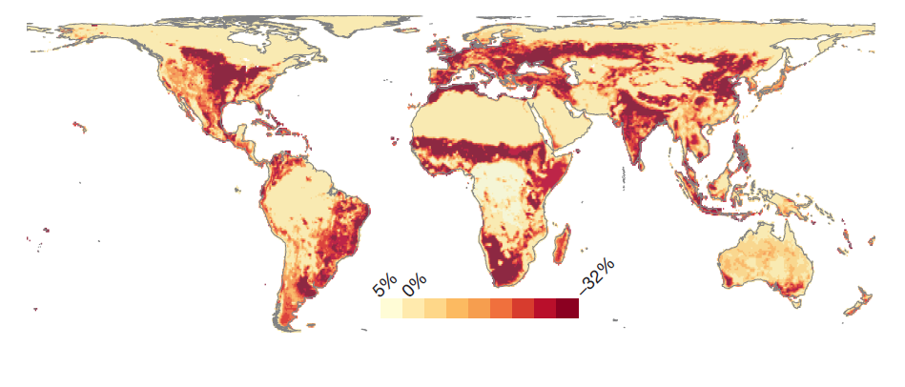
Biodiversidad – situación global
Variación neta de la riqueza de la biodiversidad local causada por el uso de la tierra y las presiones relacionadas (para el año 2000)
Fuente: Newbold, T. et al. Global effects of land use on local terrestrial biodivesity, Nature. 520, 45-69 (2015).
Notes:
Information: A new study published today in the journal Nature gives a global view of this damage since the 1500s. It shows that by 2005, worldwide land use change had caused a drop of 14 per cent in the average number of species found in local ecosystems. Most of this loss came in the last 100 years.
First global analysis
The study is the first global analysis of human impacts on local biodiversity. It is a major collaboration between the Natural History Museum, United Nations Environment Programme World Conservation Monitoring Centre (UNEP-WCMC), and British universities.
Scientists submitted data from more than 70 countries and considered 26,593 species, adding more than 1.1 million records to the PREDICTS (Projecting Responses of Ecological Diversity In Changing Terrestrial Systems) survey database.
The team's figure of a 14 per cent drop in species in local ecosystems is a global average. So local biodiversity in some areas is still quite intact, but others - including Western Europe - have had losses of 20-30 per cent.
Tipping point
This is important because 20 per cent is widely considered the tipping point beyond which an ecosystems' ability to provide the natural services like flood protection or control of pest outbreaks are compromised.
'For example as biodiversity declines, outbreaks of crop pests become more likely,' said Andy Purvis, the study's lead scientist and Museum biodiversity expert. 'We can spray crops and spend money to reduce that risk but that is basically compensating for something that biodiversity used to provide before'. (https://phys.org/news/2015-04-major-biodiversity-losses-reversed.html#jCp)

Slide 8
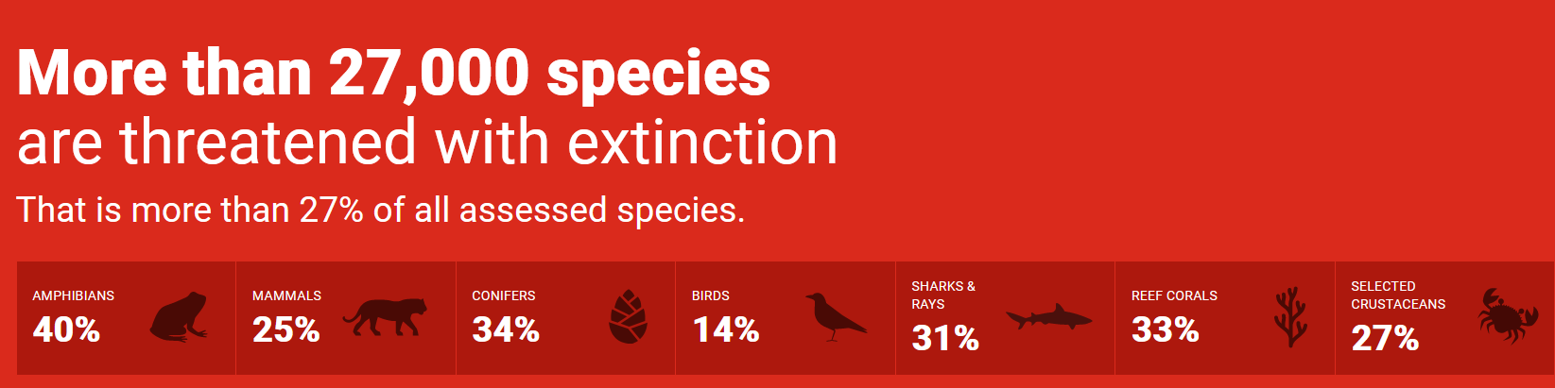
Biodiversidad – situación global
Extinción de especies
Lista Roja de la UICN (UICN = Unión Internacional para la Conservación de la Naturaleza)
Establecida en 1964, la Lista Roja de Especies Amenazadas de la UICN ha evolucionado hasta convertirse en la fuente de información más completa del mundo sobre el estado de conservación mundial de especies de animales, hongos y plantas.
Proporciona información sobre el rango, el tamaño de la población, el hábitat y la ecología, el uso y / o el comercio, las amenazas y las acciones de conservación necesarias sobre las especies incluidas en la lista.
Fuente: Homepage ICUN Red List, 2019
Notes:
Background information:
To date, IUCN assessed 98,500 species for the IUCN Red List (date: 02.04.2019)

Slide 9
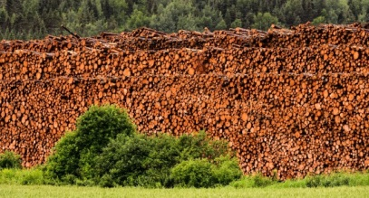
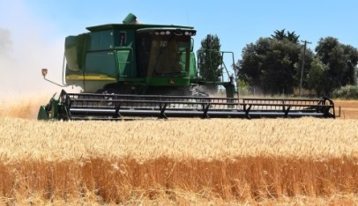
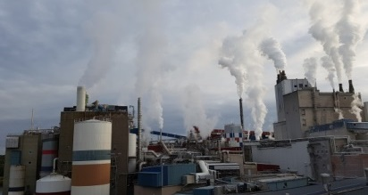
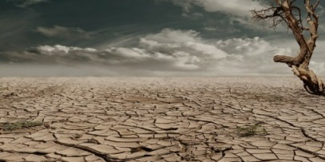

Principales causas de la pérdida de biodiversidad
Destrucción y degradación de ecosistemas
cambio de uso de la tierra: conversión de ecosistemas forestales prístinos a sistemas agrícolas
quema de vegetacion natural
Sobreexplotación de los recursos naturales
sobreexplotación de suelos
pesca excesiva
agotamiento de los recursos de agua dulce
Contaminación
contaminación de agua, aire y suelo (GEI, productos químicos, basura, etc.)
el número y la variedad de especies disminuirán a medida que las temperaturas sigan aumentando
Cambio climático
Especies Exóticas Invasoras
Siguiente diapositiva
© pictures: pixabay

Slide 10

Definición
© Fotografías: Etienne Beneke, Trabajo Propio, CC BY-SA 4.0, Forest & Kim Starr, Trabajo Propio, CC BY 3.0Kolforn, Trabajo Propio, CC BY-SA 4.0
Especies exóticas y/o invasoras
Las especies no autóctonas causan daños al medio ambiente y pueden potencialmente causar la extinción de las especies autóctonas, modifican los procesos de los ecosistemas y actúan como vectores de enfermedades. Los problemas causados ​​por especies exóticas invasoras pueden tener graves consecuencias económicas
Autóctona de Sudamérica;
Exótica invasora en la Península Ibérica
Autóctona en Sudáfrica; Exótica invasora en España
Autóctona de México;
Exótica invasora en España
Miraguano (Araujia sericifera)
Hierba de la Pampa (Coratderia spp.)
Pitera común (Agave americana )

Slide 11
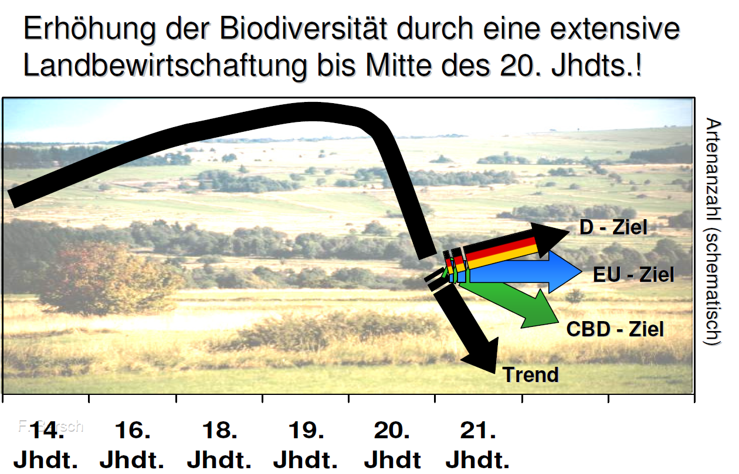
Biodiversidad y agricultura
Incremento de la biodiversidad gracias a una gestión extensiva de la agricultura y la ganadería hasta mediados del siglo XX
Número de especies (esquemático)
Source: van Elsen & Daniel, 2000

Slide 12
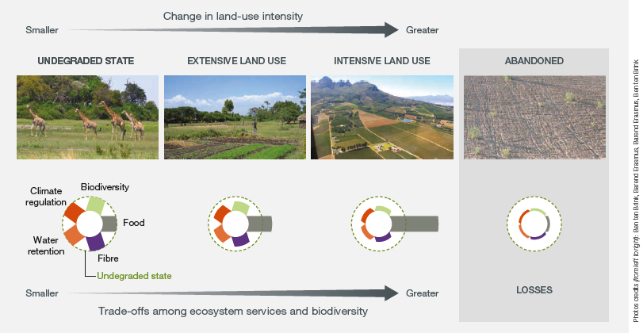
Biodiversidad y agricultura
...algunos ejemplos
Degradación de la tierra
Fuente: ipbes – The assessment report on Land degradation and restoration – full report. (2018)
Notes:
Background information: Human transformation of natural ecosystems and trade-offs among ecosystem services and biodiversity
This figure shows the trade-offs among exocsystem services and biodiersity with land use intensification, using food production as an example. In this specific example as food production increases, there is a decreas in other ecosystem services and biodiverstiy (illustrated by reduced bars) as compared to the undegraded state. In extreme cases, land has been degraded to the point of abandonment (right panel), thus providing less of all ecosystems services. This pattern generally applies to all ecosystems and land-use types. Source: Adapted from Van der Esch et al. (2017)

Slide 13
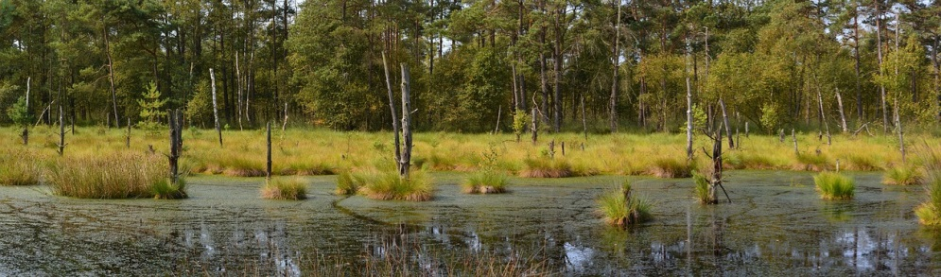
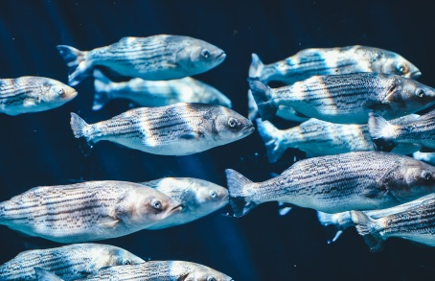
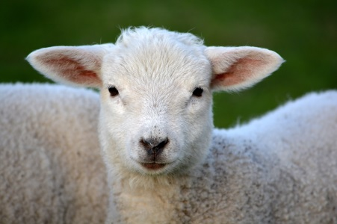
Biodiversidad y agricultura
... algunos datos
A escala mundial, los sistemas agroalimentarios son responsables de ...
60% de la pérdida de biodiversidad terrestre,
aproximadamente el 24% de las emisiones globales de gases de efecto invernadero,
33% de los suelos degradados,
el agotamiento del 61% de las especies de pesca comercial,
la sobreexplotación del 20% de los acuíferos del mundo.
© pictures: pixabay

Slide 14


Biodiversidad: statu quo
¿Alguna pregunta?
Preguntas frecuentes
Repositorio de información
© pictures: pixabay

